Slide 1
Σχεδιασμός ανάπτυξη και αξιολόγηση ενός επιμορφωτικού σεμιναρίου εκπαιδευτικών Μουσικής Πρωτοβάθμιας Εκπαίδευσης με τη μέθοδο της ΕξΑΕ
Πρόγραμμα Μεταπτυχιακών Σπουδών:
«Επιστήμες της Αγωγής - Εξ Αποστάσεως Εκπαίδευση με την χρήση των ΤΠΕ (e-Learning)»
Σταυρουλάκη Αναστασία
Επιτροπή Κρίσης ΔΕ
Καλλιόπη Τρούλη Επίκουρη Καθηγήτρια, ΠΤΠΕ Πανεπιστημίου Κρήτης | Κωνσταντίνος Χρηστίδης Ε.Ε.Π. Π.Τ.Δ.Ε. Πανεπιστημίου Κρήτης | Λάμπρος Καρβούνης Διδάκτορας Π.Τ.Δ.Ε. Πανεπιστημίου Κρήτης
Ρέθυμνο, Νοέμβριος 2020

Slide 2
1. Σκοπός
Ο σχεδιασμός και η ανάπτυξη επιμορφωτικού υλικού με τη μέθοδο της ΕξΑΕ σε συνδυασμό με Τηλεδιάσκεψη.
Να εξετάσει τις δυνατότητες αξιοποίησης της εξ αποστάσεως εκπαίδευσης (σύγχρονη και ασύγχρονη) στην επιμόρφωση των εκπαιδευτικών Μουσικής Πρωτοβάθμιας Εκπαίδευσης
Η αποτίμηση του Εκπαιδευτικού Υλικού και της Τηλεδιάσκεψης από τους επιμορφούμενους εκπαιδευτικούς
Notes:
ΕΥΧΑΡΙΣΤΙΕΣ

Slide 3
2. Συνεισφορά της διπλωματικής (1/2)
Η παρούσα Διπλωματική Εργασία στοχεύει στο συνδυασμό Σύγχρονης και Ασύγχρονης ΕξΑΕ, στη δημιουργία επιμορφωτικού υλικού και τη διερεύνηση του ποσοστού επιτυχίας διαδικτυακών συναντήσεων, οι οποίες να δίνουν παρόμοιες γνώσεις και παρεμφερείς εμπειρίες με ένα βιωματικό σεμινάριο
Σεμινάριο:
Υποστήριξη του έργου των εκπαιδευτικών σε θέματα διδακτικού σχεδιασμού, καθώς και η ενημέρωση, η παροχή και η ανταλλαγή ιδεών και δραστηριοτήτων σε ότι αφορά την Ενεργητική Μουσική Ακρόαση μέσα από το μουσικό έργο του Camille Saint-Saëns «Το Καρναβάλι το Ζώων».
Ο σχεδιασμός, η ανάπτυξη και η αξιολόγηση ενός διαδικτυακού περιβάλλοντος επιμόρφωσης εκπαιδευτικών Μουσικής Πρωτοβάθμιας Εκπαίδευσης ίσως δώσει σημαντικά ερευνητικά δεδομένα
Δεν βρέθηκαν ερευνητικά δεδομένα από άλλες εξ αποστάσεως επιμορφώσεις σε εκπαιδευτικούς Μουσικής στην Ελλάδα

Slide 4
2. Συνεισφορά της διπλωματικής (1/2)
Ο σχεδιασμός, η ανάπτυξη και η αξιολόγηση ενός διαδικτυακού περιβάλλοντος επιμόρφωσης εκπαιδευτικών Μουσικής Πρωτοβάθμιας Εκπαίδευσης ίσως δώσει σημαντικά ερευνητικά δεδομένα
Δεν βρέθηκαν ερευνητικά δεδομένα από άλλες εξ αποστάσεως επιμορφώσεις σε εκπαιδευτικούς Μουσικής στην Ελλάδα

Slide 5
3. Ερευνητικά Ερωτήματα (1/2)
Α. Υπάρχει Επιστημονική συνοχή και Τεκμηρίωση του Ε.Υ.
Β. Το Ε.Υ. συμβάλει στην απλή και κατανοητή παρουσίαση του Γνωστικού Αντικειμένου;
Γ. Είναι το Ε.Υ. εύχρηστο;
Δ. Το Ε.Υ. υποστηρίζει - καθοδηγεί τον εκπαιδευόμενο στη μελέτη του;
Ε. Ο εκπαιδευόμενος υποστηρίζεται στην αλληλεπίδραση με το Ε.Υ.στη μελέτη του;
Στ. Το Ε.Υ. παρέχει δυνατότητα Αναστοχασμού - Αυτοαξιολόγησης στον εκπαιδευόμενο;

Slide 6
3. Ερευνητικά Ερωτήματα (2/2)
Ζ. Στο Ε.Υ. προσδιορίζονται με σαφήνεια ο Σκοπός και τα Προσδοκώμενα Αποτελέσματα;
Η. Το Ε.Υ. έχει δημιουργηθεί σύμφωνα με τις αρχές της Πολυμεσικής Μάθησης;
Θ. Αποτίμηση Τηλεδιάσκεψης
α) Οι εκπαιδευόμενοι θεωρούν απαραίτητο το συνδυασμό Ε.Υ. και Τηλεδιάσκεψης σε ένα επιμορφωτικό σεμινάριο;
β) Η Τηλεδιάσκεψη κάλυψε τις εκπαιδευτικές ανάγκες των εκπαιδευόμενων;

Slide 7
4. Δομή της εργασίας
ΘΕΩΡΗΤΙΚΟ ΠΛΑΙΣΙΟ
1.Η Εξ Αποστάσεως Εκπαίδευση
2.Μουσική Εξ Αποστάσεως Εκπαίδευση
3.Επιμόρφωση Εκπαιδευτικών - Εκπαίδευση Ενηλίκων
4.Ενεργητική Μουσική Ακρόαση
ΣΧΕΔΙΑΣΜΟΣ ΚΑΙ ΥΛΟΠΟΙΗΣΗ ΕΚΠΑΙΔΕΥΤΙΚΟΥ ΥΛΙΚΟΥ - ΤΗΛΕΔΙΑΣΚΕΨΗ
ΜΕΘΟΔΟΛΟΓΙΑ ΕΡΕΥΝΑΣ
ΑΠΟΤΕΛΕΣΜΑΤΑ ΕΡΕΥΝΑΣ

Slide 8
5. Θεωρητικό Πλαίσιο (1/5)
Εξ Αποστάσεως Εκπαίδευση είναι:
“η διδασκαλία και προγραμματισμένη μάθηση στην οποία η διδασκαλία γίνεται συνήθως σε διαφορετικό μέρος από τη μάθηση και απαιτεί επικοινωνία μέσω τεχνολογιών καθώς και ειδικής θεσμικής οργάνωσης”(Moore & Kearsley, 2012)
η οποία υλοποιείται:
“όχι με βάση μία και μοναδική μεθοδολογία και αντίληψη [...], αλλά με βάση μια πολυμορφικότητα που της επιτρέπει να λειτουργεί ευέλικτα, να προσαρμόζεται σε επιμέρους συνθήκες και να προσαρμόζει σε αυτές όλα τα εκπαιδευτικά δεδομένα που χρησιμοποιεί για την εφαρμογή της”(Λιοναράκης, 2006).

Slide 9

5. Θεωρητικό Πλαίσιο (2/5)
Μουσική Εξ Αποστάσεως Εκπαίδευση
Σχολική ΕξΑΕ
Τριτοβάθμια Εκπαίδευση
Δια Βίου Μάθηση

Slide 10
5. Θεωρητικό Πλαίσιο (3/5)
Επιμόρφωση Εκπαιδευτικών
“Είναι το σύνολο των μέτρων και δραστηριοτήτων που υιοθετούνται και εφαρμόζονται με σκοπό τη βελτίωση και ανάπτυξη των γνώσεων, δεξιοτήτων, ικανοτήτων και ενδιαφερόντων των εκπαιδευτικών κατά τη διάρκεια της θητείας τους” (Μαυρογιώργος, 1983)
Συνδυάζει την επιστημονική θεωρία με την καθημερινή πρακτική στα σχολεία (Μαλέτσκος & Μαστρογιάννης, 2013)
Σχετίζεται άμεσα με τον εκπαιδευτικό ως προσωπικότητα αλλά και ως επαγγελματία, με τις σύγχρονες κοινωνικές ανάγκες, με τη λειτουργία της σχολικής μονάδας και με τη συνεχόμενη εξέλιξη των επιστημών (Καρακιόζης et al., 2016)

Slide 11
5. Θεωρητικό Πλαίσιο (4/5)
Εκπαίδευση Ενηλίκων
διά βίου μάθηση που αφορά ενηλίκους
κάθε εκπαιδευτική διεργασία που επεκτείνει χρονικά ή αντικαθιστά την αρχική εκπαίδευση
αφορά οποιαδήποτε μαθησιακή δραστηριότητα ή πρόγραμμα σκόπιμα σχεδιασμένο από κάποιον εκπαιδευτικό φορέα
καλύπτει μη επαγγελματικές, επαγγελματικές, γενικές, τυπικές και μη τυπικές σπουδές (Rogers, 2002; Κόκκος, 2005)

Slide 12
5. Θεωρητικό Πλαίσιο (5/5)
Ενεργητική Μουσική Ακρόαση
Ακοή: παθητική σύλληψη όλων των ηχητικών κυμάτων που φτάνουν στο αυτί τα οποία μεταφέρονται στον εγκέφαλο
Ακρόαση:
Η συνειδητή και προσεκτική ακρόαση μουσικής
Η καθοδηγούμενη ανάλυση και ερμηνεία μιας μουσικής σύνθεσης.

Slide 13
6. Eκπαιδευτικό Yλικό (1/6)
Να ακολουθεί συγκεκριμένες παιδαγωγικές προδιαγραφές
Απαιτείται μεγάλη προετοιμασία, γνώσεις, εμπειρία και προσήλωση στο αποτέλεσμα.
Να είναι είναι σαφές και επεξηγηματικό
Να προσελκύει το ενδιαφέρον
Να υποστηρίζει αποτελεσματικά τους εκπαιδευόμενους στη μαθησιακή διαδικασία, ακόμη και όταν μελετούν μόνοι τους
Να δίνει ευκαιρίες για ενεργό συμμετοχή και δράση, να ανατροφοδοτεί και να συμβάλει στην αυτοαξιολόγηση.
Να απαντά στους εμπλεκόμενους το «τι», το «πώς», το «γιατί».

Slide 14
6. Eκπαιδευτικό Yλικό (2/6)
Πολυμεσική Μάθηση
Πολυμεσική Αρχή
Αρχή της Τροπικότητας
Αρχή της Συνοχής
Αρχή της Προσωποποίησης
Αρχή της Φωνής
Αρχή της Κατάτμησης
Αρχή της Εικόνας
Αρχή της Σηματοδότησης
Αρχή της Προπαίδευσης

Slide 15
6. Eκπαιδευτικό Yλικό (3/6)
Σκοπός:
Η επιμόρφωση εκπαιδευτικών και η παρουσίαση πρακτικών εφαρμογών και σχεδίων μαθήματος για χρήση στη σχολική τάξη.
Θέμα: Η Ενεργητική Μουσική Ακρόαση μέσα από το έργο “Το Καρναβάλι των Ζώων” του Camille Saint-Saens
Βασικές αρχές αναπτυξης Ε.Υ.:
Αρχές Πολυμεσικής Μάθησης
Αρχές Εκπαίδευσης Ενηλίκων
Περιβάλλον Chamillo:
http://chamilo.datacenter.uoc.gr/metchamilo/main/auth/inscription.php?c=EPIMORFWTIKOSEMINARIOEKPAIDEYTIKWNMOY&e=1
Το Ε.Υ. φιλοξενήθηκε στην πλατφόρμα Chamilo.
Για τη δημιουργία του υλικού χρησιμοποιήθηκε το εργαλείο ανοικτού κώδικα H5P.

Slide 16
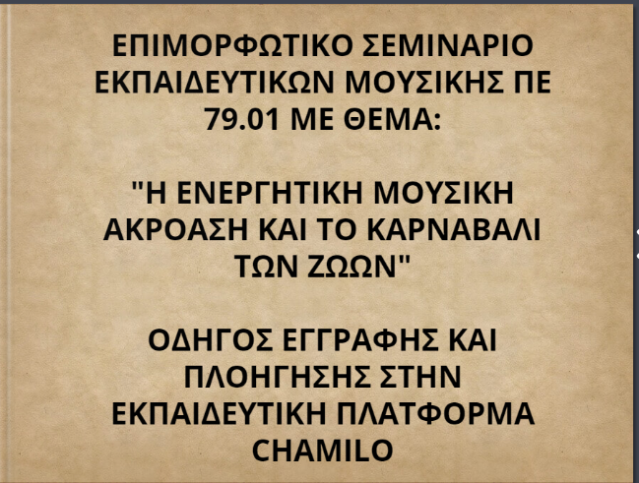
6. Eκπαιδευτικό Yλικό (4/6)
https://app.bookcreator.com/read/YMyCe-oRTQ65KlHFzqZhHA

Slide 17
6. Eκπαιδευτικό Yλικό (5/6)
Περιεχόμενο - Θεματικές Ενότητες:
1η Θ.Ε. Ενεργητική Μουσική Ακρόαση (εννοιολογικός προσδιορισμός και γενική επισκόπηση)
2η Θ.Ε. Καθοδηγούμενη Ακρόαση μουσικών έργων
3η Θ.Ε. Καρναβάλι των Ζώων (ιστορικά στοιχεία και μορφολογική ανάλυση)
4η Θ.Ε. Παράλληλες Δραστηριότητες Μουσικής Ακρόασης σε θεωρητικό αλλά και πρακτικό επίπεδο μέσα από παραδείγματα μερών του Καρναβαλιού των Ζώων και
5η Θ.Ε. Εκπαιδευτικό σενάριο (δραστηριότητες, φύλλα εργασίας και παρουσιάσεις Powerpoint)
Περιβάλλον Chamillo:
http://chamilo.datacenter.uoc.gr/metchamilo/main/auth/inscription.php?c=EPIMORFWTIKOSEMINARIOEKPAIDEYTIKWNMOY&e=1

Slide 18
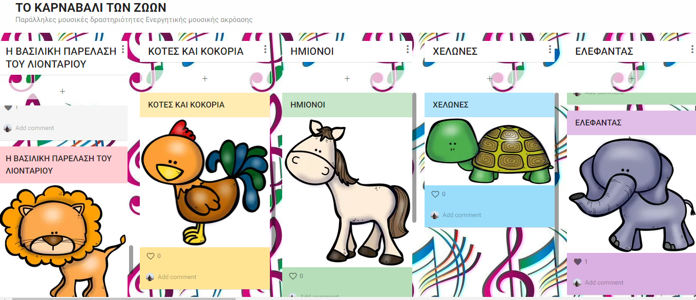
6. Eκπαιδευτικό Yλικό (6/6)
https://padlet.com/embed/hzs8dqgzqmuj

Slide 19
7. ΤΗΛΕΔΙΑΣΚΕΨΗ (1/2)
“η τηλεδιάσκεψη αποτελεί ένα αξιόπιστο εργαλείο αμφίδρομης οπτικοακουστικής επικοινωνίας μεταξύ διδάσκοντα και διδασκομένων”
(Αρμακόλας & Παναγιωτόπουλος, 2020)
“η τηλεδιάσκεψη (ή/και βιντεοδιάσκεψη) αφορά την επικοινωνία μέσω ήχου ή/και βίντεο, σε πραγματικό χρόνο, ανθρώπων που είναι γεωγραφικά απομακρυσμένοι έχοντας τη δυνατότητα να ανταλλάσσουν δεδομένα, αρχεία και εφαρμογές”
(Κανελλόπουλος, Κουτσούμπα & Γκιόσος, 2020)

Slide 20

7. ΤΗΛΕΔΙΑΣΚΕΨΗ (2/2)
https://app.bookcreator.com/read/pFUNhor1S9C__CJt0tztiA

Slide 21
8. Μεθοδολογία (1/2)
Ταυτότητα έρευνας μικτή μέθοδος
Εργαλεία συλλογής δεδομένων ερωτηματολόγια
Ερευνητική διαδικασία
πεδίο έρευνας διαδικτυακό επιμορφωτικό σεμινάριο για εκπαιδευτικούς Μουσικής Α/βάθμιας Εκπαίδευσης.
παιδαγωγική προσέγγιση επιμόρφωσης τρεις παραδοχές (Αναστασιάδης, 2014b):
α) την εκπαίδευση ενηλίκων,
β) την κριτική σκέψη και την πρακτική εφαρμογή της αποκτηθείσας γνώσης και
γ) τη σχέση τεχνολογίας και εξ Αποστάσεως Εκπαίδευσης.

Slide 22
8. Μεθοδολογία (2/2)
Χρονική διάρκεια μελέτης και παρακολούθησης
6 διδακτικές ώρες (5 ωρ. αυτόνομη μελέτη + 1 ώρ. Τηλεδιάσκεψη)
Διάρκεια σεμιναρίου 2 εβδομάδες 1-15/6/2020
Δείγμα 42 εκπαιδευτικοί μουσικής (34 γυναίκες - 6 άνδρες - 2 δεν απάντησαν)
Επεξεργασία Δεδομένων
Ερωτήσεις κλειστού τύπου - Στατιστική ανάλυση (SPSS)
Ερωτήσεις ανοικτού τύπου - Ανάλυση περιεχομένου (atlas-ti 7.5.7)
Oι απόψεις των επιμορφούμενων κατατάχθηκαν σε 2 άξονες.

Slide 23
Αποτελέσματα - Κύρια ευρήματα (1/3)
1ο ερευνητικό ερώτημα:
οι εκπαιδευτικοί συμφωνούν ότι στο Ε.Υ. υπάρχει επιστημονική συνοχή και τεκμηρίωση
2ο ερευνητικό ερώτημα:
οι εκπαιδευτικοί συμφωνούν το Ε.Υ. συμβάλει στην απλή και κατανοητή παρουσίαση του Γνωστικού Αντικειμένου
3ο ερευνητικό ερώτημα:
οι εκπαιδευτικοί συμφωνούν ότι στο Ε.Υ. είναι εύχρηστο

Slide 24
Αποτελέσματα - Κύρια ευρήματα (2/3)
4ο ερευνητικό ερώτημα:
οι εκπαιδευτικοί συμφωνούν ότι το Ε.Υ. υποστηρίζει - καθοδηγεί τον εκπαιδευόμενο στη μελέτη του
5ο ερευνητικό ερώτημα:
οι εκπαιδευτικοί συμφωνούν ότι ο εκπαιδευόμενος υποστηρίζεται στην αλληλεπίδραση με το Ε.Υ. στη μελέτη του
6ο ερευνητικό ερώτημα:
οι εκπαιδευτικοί συμφωνούν ότι το Ε.Υ. παρέχει δυνατότητα Αναστοχασμού - Αυτοαξιολόγησης στον εκπαιδευόμενο

Slide 25
Αποτελέσματα - Κύρια ευρήματα (3/3)
7ο ερευνητικό ερώτημα:
οι εκπαιδευτικοί συμφωνούν ότι στο Ε.Υ. προσδιορίζονται με σαφήνεια ο Σκοπός και τα Προσδοκώμενα Αποτελέσματα
8ο ερευνητικό ερώτημα:
οι εκπαιδευτικοί συμφωνούν ότι το Ε.Υ. έχει δημιουργηθεί σύμφωνα με τις αρχές της Πολυμεσικής Μάθησης
9ο ερευνητικό ερώτημα:
οι εκπαιδευτικοί πιστεύουν ότι:
α) είναι απαραίτητος ο συνδυασμός Ε.Υ. και Τηλεδιάσκεψης σε ένα επιμορφωτικό σεμινάριο
β) η Τηλεδιάσκεψη κάλυψε τις εκπαιδευτικές ανάγκες τους

Slide 26
Συμπεράσματα
Οι συμμετέχοντες αποτίμησαν θετικά τόσο το Εκπαιδευτικό Υλικό, όσο και την πορεία της Τηλεδιάσκεψης.
Τα επιμορφωτικά προγράμματα ή σεμινάρια πάνω στη μουσική εκπαίδευση μπορούν να είναι συμβατά με την εξ αποστάσεως μεθοδολογία, σε συνδυασμό με σύγχρονες και ασύγχρονες μεθόδους.
(Kos & Goodrich, 2012; Sherbon & Kish, 2005)

Slide 27
Περιορισμοί έρευνας
Προβληματισμός
ο αριθμός των συμμετεχόντων ήταν περιορισμένος και δεν μπορούν να γίνουν γενικεύσεις
Από τι απαντήσεις των συμμετεχόντων φάνηκε ότι:
κάποιες ερωτήσεις δεν έγιναν απόλυτα κατανοητές
μικρός αριθμός συμμετεχόντων απάντησε εντελώς μηχανικά στις ερωτήσεις κλειστού τύπου και δεν απάντησε στις ερωτήσεις ανοικτού τύπου

Slide 28
Προτάσεις
Ανάγκη περαιτέρω έρευνας στον τομέα
Ανάγκη να δημιουργηθεί ένα κοινό μεθοδολογικό πλαίσιο σε ότι αφορά την ανάπτυξη εξ αποστάσεως επιμορφωτικών προγραμμάτων για εκπαιδευτικούς Μουσικής.
Η Εξ Αποστάσεως Εκπαίδευση ίσως αποτελεί το μέλλον στον τομέα της επιμόρφωσης και επαγγελματικής εξέλιξης των εκπαιδευτικών Μουσικής.

Slide 29
Σας ευχαριστώ για την προσοχή σας

